Slide 1
Lógica y Representación 1
Condicionales múltiples
Ingeniería de Sistemas
Universidad de Antioquia

Slide 2


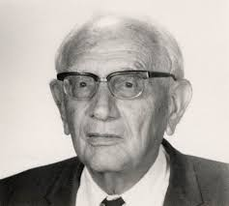
Método de Polya - Resumen
PROBLEMA
ALGORITMO
1
Entender el problema
2
Diseñar un plan
3
Implementar el plan
4
Revisar el plan

Slide 3



Entrada, procesamiento y salida
Los programas de computadora realizan estos tres pasos:
Se recibe la entrada.
Se realiza un proceso sobre la entrada.
Se genera la salida
Process
Inputs
Outputs

Slide 4

Tabla resumen
La siguiente tabla muestra la representación equivalente de las piezas esenciales para construir código secuencial
Tipo | Diagrama de bloques | Pseudocordigo | Python
Entrada |  | Leer(v1,v2,…) | v1 = input(...) v2 = input(...)
Salida |  | Escribir(v1,v2,…) | print(v1,v2,…)
Proceso |  | c = a + b | c = a + b
Read v1,v2,…
Print v1,v2,…
c ← a + b
En Python, input() siempre devuelve texto (str); si el valor se va a usar en una operación numérica, debe convertirse con int() o float() (por ejemplo: v1 = float(input(...))).

Slide 5
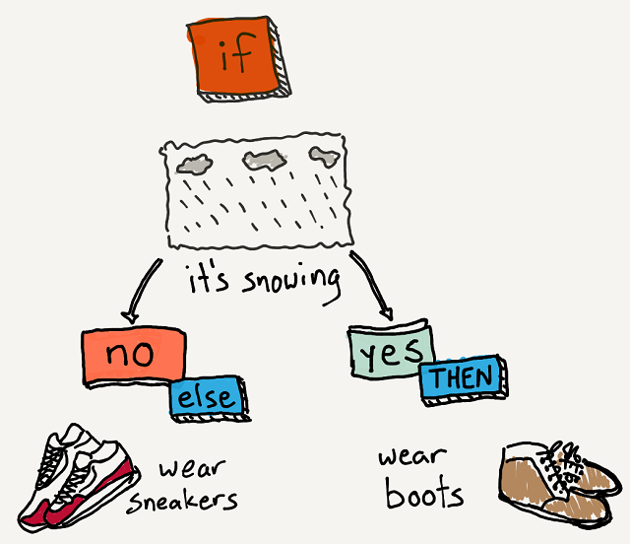

Tabla resumen
La siguiente tabla, agrega la nueva el nuevo bloque que permite implementar toma de decisiones en los programas.
Diagrama de bloques | Pseudocordigo | Python
 | Si (condicion) Entonces instrucciones verdad Sino instrucciones falsa Fin_Si | if (condicion): instrucciones verdad else: instrucciones falso
no
Decision
yes
Imagen tomada de CS Intro (link)

Slide 6
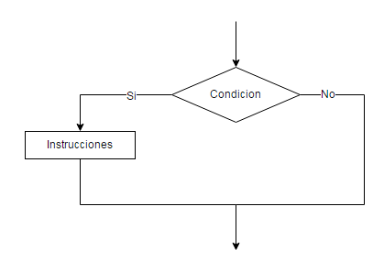
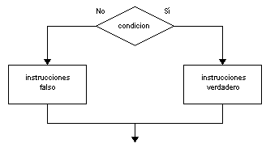
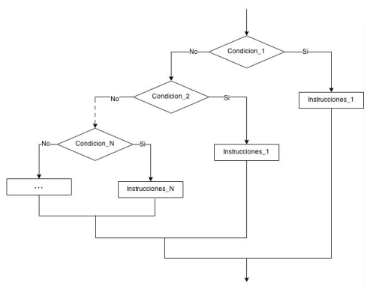
Casos en los problemas de decisión lógica
Alternativas en los problemas de decisión lógica
Alternativa simple
Alternativa doble
Alternativa múltiple

Slide 7

Alternativa simple
En los problemas de este tipo la condición falsa no posee instrucciones.
Diagrama de flujo
Pseudocódigo
Si (condicion) Entonces
instrucciones condicion verdadera
Fin_Si
Python
if (condicion):
instrucciones condicion verdadera

Slide 8
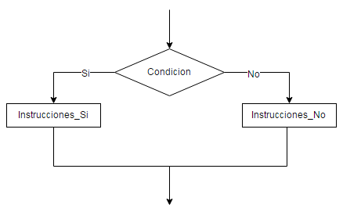


Alternativa doble
En los problemas de este tipo, ambos casos (Falso y Verdadero) poseen instrucciones asociadas.
Pseudocódigo
Si (condicion) Entonces
instrucciones condicion verdadera
Sino
instrucciones condición falsa
Fin_Si
Python
if (condicion):
instrucciones condicion verdadera
else:
instrucciones condición falsa

Slide 9

Alternativa simple
Ejemplo 1:
Moe con el fin de incentivar su negocio organizo una noche de solos y solas. Los precios que fijo fueron de $10000 para los hombres y de la mitad de este valor para las mujeres. Hacer un programa que de acuerdo al sexo de la persona que asista muestre el precio de la entrada al bar de Moe.

Slide 10
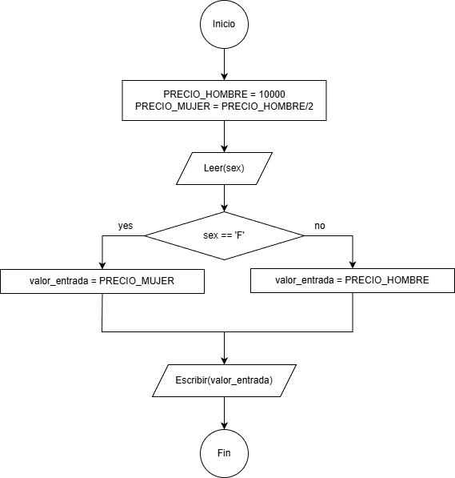
Alternativa doble
Pseudocódigo
Inicio
PRECIO_HOMBRE = 10000
PRECIO_MUJER = PRECIO_HOMBRE/2
Leer(sex)
Si (sex == 'F') Entonces
valor_entrada = PRECIO_MUJER
Sino
valor_entrada = PRECIO_HOMBRE
Fin_Si
Escribir(valor_entrada)
Fin
Python
PRECIO_HOMBRE = 10000
PRECIO_MUJER = PRECIO_HOMBRE / 2
sex = input('Digite el sexo (F/M): ')
if sex == 'F':
valor_entrada = PRECIO_MUJER
else:
valor_entrada = PRECIO_HOMBRE
print(f'Valor de la entrada: ${valor_entrada}')
Link de ejecución

Slide 11
Alternativa doble
sex | valor_entrata
"M" "F" "f" "x" | 10000 5000 10000 10000
sex | val_entrada

Slide 12

Alternativa doble
ID | valor_entrata
"M" "F" "f" "x" | 10000 5000 10000 10000
Resultados esperados: Si hacemos la prueba de escritorio, el algoritmo tal y como esta planteado tiene problemas en la implementación lógica (solo funciona como se espera para las letras mayúsculas "M" o "F") pero en otros casos no arrojan los resultados correctos.
Letras minúsculas para el genero.
Letras diferentes para el genero.
Adaptación a la inclusividad: En la actualidad el genero no es solo masculino ni femenino, hay diversidad.

Slide 13

Alternativa doble
Ejemplo 2:
En una empresa le dan a los empleados un subsidio de transporte si el sueldo base de estos es menor que el salario mínimo ($2000000), este subsidio es el 30% del sueldo base. Hacer un algoritmo que calcule el salario neto de un empleado (sueldo base mas prestaciones si el empleado tiene derecho a estas). Los datos de entrada son la cedula y el sueldo base.

Slide 14
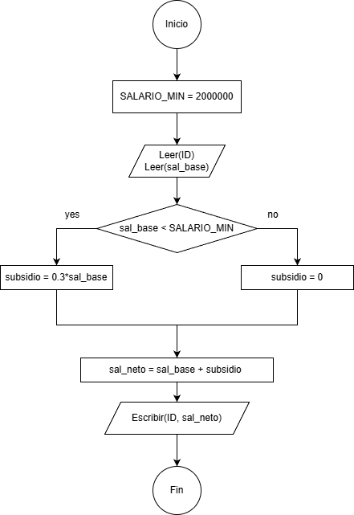
Alternativa doble
Pseudocódigo
Inicio
SALARIO_MIN = 2000000
Leer(ID)
Leer(sal_base)
Si (sal_base < 2000000) Entonces
subsidio = 0.3*sal_base
Sino
subsidio = 0
Fin_Si
sal_neto = sal_base + subsidio
Escribir(ID, sal_neto)
Fin
Python
SALARIO_MIN = 2000000
ID = input("Digite la cedula: ")
sal_base = int(input("Digite el salario base: "))
if(sal_base < SALARIO_MIN):
subsidio = 0.3*sal_base
else:
subsidio = 0
sal_neto = sal_base + subsidio
print(ID + ' le corresponde como pago $', \
sal_neto, end = "")
Link de ejecución

Slide 15
Alternativa doble
Resultados esperados
ID | sal_base | salNeto
"0000" "0001" "0002" | 1000000 3000000 -3000000 | 1300000 3000000 -3900000
Prueba de escritorio:
ID | sal_base | subsidio | sal_neto

Slide 16
Alternativa doble
Resultados esperados
ID | sal_base | salNeto
"0000" "0001" "0002" | 1000000 3000000 -3000000 | 1300000 3000000 -3900000
Resultados esperados: Aunque a este nivel asumimos que el usuario usa de manera correcta el programa, en realidad, el usuario puede ingresar (por que se equivoca o por que le da la gana) valores incorrectos. Por ejemplo, este programa tiene un error lógico grave si el usuario ingresa un valor negativo para el salario base.

Slide 17

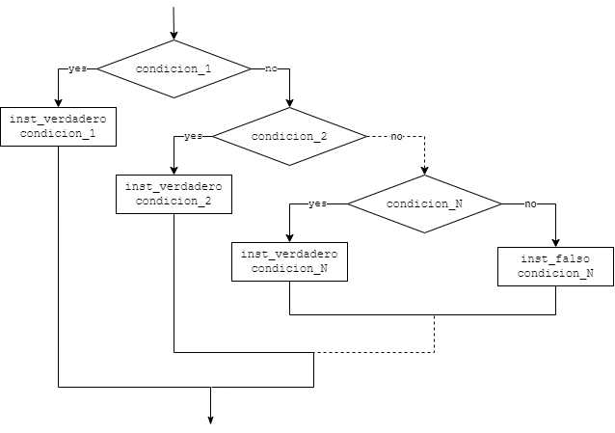

Alternativa múltiple

Slide 18
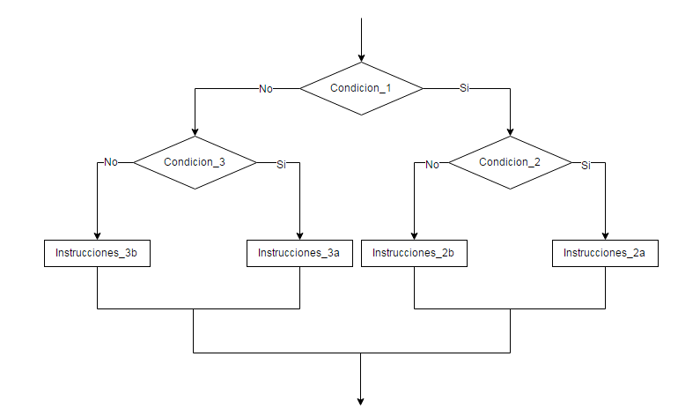
Alternativa múltiple
Cuando se desea evaluar más de dos alternativas, es necesario implementar una estructura condicional múltiple.
Esto se logra mediante el anidamiento de bloques básicos de estructuras condicionales (Si...Entonces...Sino).
La forma de anidar depende del problema: si se evalúan varios casos de un mismo criterio (por ejemplo, rangos de una variable), se encadenan las condiciones una tras otra; si se evalúan criterios distintos según la rama que se tome, se anidan condiciones completas unas dentro de otras.

Slide 19
Alternativa múltiple – Mismo criterio
Veamos el caso en el que todas las condiciones evalúan el mismo criterio, por ejemplo, distintos rangos de una misma variable (como una escala de notas)
Diagrama de flujo
Pseudocódigo
Si (condicion_1) Entonces
condicion_1 verdad
Sino
Si (condicion_2) Entonces
condicion_2 verdad
Sino
Si (condicion_3) Entonces
condicion_3 verdad
Sino
...
Si (condicion_n) Entonces
condicion_n verdad
Sino
condicion_n falso
Fin_Si
...
Fin_Si
Fin_Si
Fin_Si

Slide 20
Alternativa múltiple – Diferente criterio
Veamos el caso en el que cada rama evalúa un criterio distinto, por ejemplo, un umbral que cambia según la decisión anterior (como el sexo y luego un límite de edad diferente para cada uno).
Diagrama de flujo
Pseudocódigo
Si (condicion_1) Entonces
Si (condicion_3) Entonces
condicion_3a verdad
Sino
condicion_3b
Fin_Si
Sino
Si (condicion_2) Entonces
condicion_2a
Sino
condicion_2b
Fin_Si
Fin_Si

Slide 21

Alternativa múltiple
Ejemplo 1 (Mejorando el problema):
Moe con el fin de incentivar su negocio organizo una noche de solos y solas. Los precios que fijo fueron de $10000 para los hombres y de la mitad de este valor para las mujeres. Hacer un programa que de acuerdo al sexo de la persona que asista muestre el precio de la entrada al bar de Moe.
Nota: Resuelva el bug del programa

Slide 22

Alternativa doble
Pseudocódigo
Inicio
PRECIO_HOMBRE = 10000
PRECIO_MUJER = PRECIO_HOMBRE/2
Leer(sex)
Si ((sex == 'F') or (sex == 'f')) Entonces
valor_entrada = PRECIO_MUJER
Sino
valor_entrada = PRECIO_HOMBRE
Fin_Si
Escribir(valor_entrada)
Fin
Python
PRECIO_HOMBRE = 10000
PRECIO_MUJER = PRECIO_HOMBRE / 2
sex = input('Digite el sexo (F/M): ')
if ((sex == 'F') or (sex == 'f')):
valor_entrada = PRECIO_MUJER
else:
valor_entrada = PRECIO_HOMBRE
print(f'Valor de la entrada: ${valor_entrada}')
Link de ejecución

Slide 23
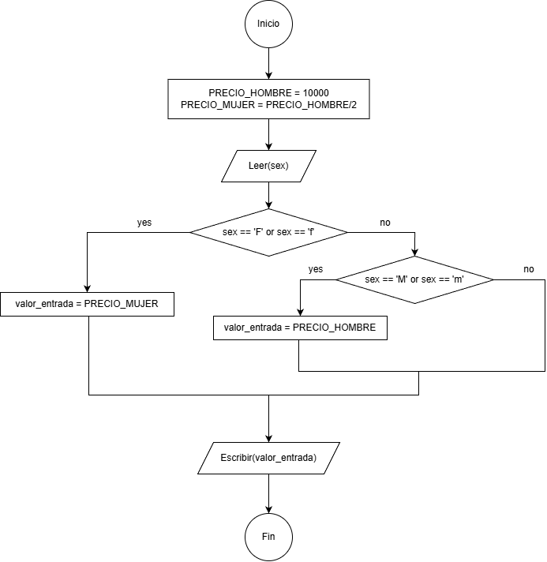
Alternativa múltiple
Pseudocódigo
Inicio
PRECIO_HOMBRE = 10000
PRECIO_MUJER = PRECIO_HOMBRE/2
Leer(sex)
Si ((sex == 'F') or (sex == 'f')) Entonces
valor_entrada = PRECIO_MUJER
Sino
Si ((sex == 'M') or (sex == 'm')) Entonces
valor_entrada = PRECIO_HOMBRE
Fin_Si
Fin_Si
Escribir(valor_entrada)
Fin

Slide 24
Alternativa múltiple
Python
PRECIO_HOMBRE = 10000
PRECIO_MUJER = PRECIO_HOMBRE / 2
sex = input('Digite el sexo (F/M): ')
if ((sex == 'F') or (sex == 'f')):
valor_entrada = PRECIO_MUJER
else:
if ((sex == 'M') or (sex == 'm')):
valor_entrada = PRECIO_HOMBRE
print(f'Valor de la entrada: ${valor_entrada}')
Link de ejecución

Slide 25
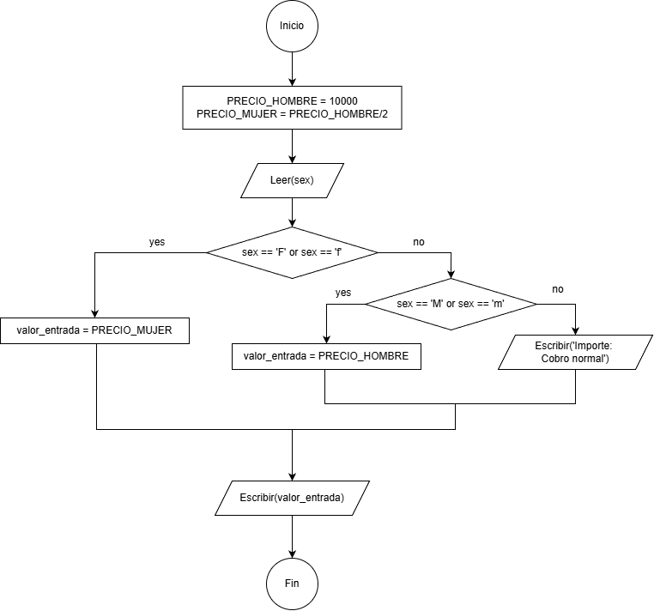
Alternativa múltiple
Pseudocódigo
Inicio
PRECIO_HOMBRE = 10000
PRECIO_MUJER = PRECIO_HOMBRE/2
Leer(sex)
Si ((sex == 'F') or (sex == 'f')) Entonces
valor_entrada = PRECIO_MUJER
Sino
Si ((sex == 'M') or (sex == 'm')) Entonces
valor_entrada = PRECIO_HOMBRE
Sino
Escribir('Importe: Cobro normal')
Fin_Si
Fin_Si
Escribir(valor_entrada)
Fin

Slide 26
Alternativa múltiple
Python
PRECIO_HOMBRE = 10000
PRECIO_MUJER = PRECIO_HOMBRE / 2
sex = input('Digite el sexo (F/M): ')
if ((sex == 'F') or (sex == 'f')):
valor_entrada = PRECIO_MUJER
else:
if ((sex == 'M') or (sex == 'm')):
valor_entrada = PRECIO_HOMBRE
else:
print('Importe: Cobro normal')
print(f'Valor de la entrada: ${valor_entrada}')
Link de ejecución

Slide 27
Alternativa múltiple
ID | valor_entrata
"M" "F" "f" "x" | 10000 5000 10000 10000
Inicio
PRECIO_HOMBRE = 10000
PRECIO_MUJER = PRECIO_HOMBRE/2
Leer(sex)
Si ((sex == 'F') or (sex == 'f')) Entonces
valor_entrada = PRECIO_MUJER
Sino
Si ((sex == 'M') or (sex == 'm')) Entonces
valor_entrada = PRECIO_HOMBRE
Sino
Escribir('Importe: Cobro normal')
Fin_Si
Fin_Si
Escribir(valor_entrada)
Fin
sex | val_entrada

Slide 28
Alternativa múltiple
Ejemplo 2:
En una empresa le dan a los empleados un subsidio de transporte si el sueldo base de estos es menor que el salario mínimo, este subsidio es el 30% del sueldo base. Hacer un algoritmo que calcule el salario neto de un empleado (sueldo base mas prestaciones si el empleado tiene derecho a estas). Los datos de entrada son la cedula y el sueldo base.
Nota: Resuelva el bug del programa.

Slide 29
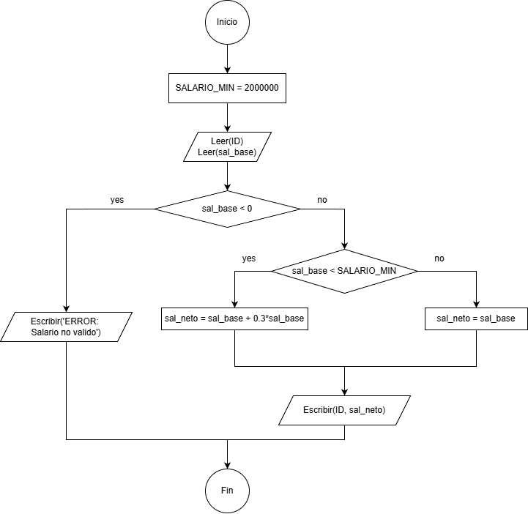
Alternativa múltiple
Pseudocódigo
Inicio
SALARIO_MIN = 2000000
Leer(ID)
Leer(sal_base)
Si (sal_base < 0) Entonces
Escribir('ERROR: Salario no valido')
Sino
Si (sal_base < SALARIO_MIN) Entonces
sal_neto = sal_base + 0.3*sal_base
Sino
sal_neto = sal_base
Fin_Si
Escribir(ID, sal_neto)
Fin_Si
Fin

Slide 30
Alternativa múltiple
Python
SALARIO_MIN = 2000000
ID = input("Digite la cedula: ")
sal_base = int(input("Digite el salario base: "))
if(sal_base < 0):
print('ERROR: Salario no valido')
else:
if(sal_base < SALARIO_MIN):
sal_neto = sal_base + 0.3*sal_base
else:
sal_neto = sal_base
print(ID + ' le corresponde como pago $', \
sal_neto, end = "")
Link de ejecución

Slide 31
Alternativa múltiple
Resultados esperados
ID | sal_base | sal_neto
"0000" "0001" "0002" | 1000000 3000000 -3000000 | 1300000 3000000 ----
Inicio
SALARIO_MIN = 2000000
Leer(ID)
Leer(sal_base)
Si (sal_base < 0) Entonces
Escribir('ERROR: Salario no valido')
Sino
Si (sal_base < SALARIO_MIN) Entonces
sal_neto = sal_base + 0.3*sal_base
Sino
sal_neto = sal_base
Fin_Si
Escribir(ID, sal_neto)
Fin_Si
Fin
Prueba de escritorio:
ID | sal_base | subsidio | sal_neto

Slide 32

Ejemplos de repaso
En el bachillerato de Springfield las calificaciones se suelen calcular de acuerdo al siguiente cuadro:
Utilizando esta información, escribir un algoritmo que acepte una calificación numérica del estudiante [0,100], convierta esta calificación a su equivalente letra y visualice la calificación correspondiente en letra.
Grado numérico | Grado en letra
Grado mayor o igual a 90 | A
Grado menor que 90 pero mayor o igual a 80 | B
Grado menor que 80 pero mayor o igual a 70 | C
Grado menor que 70 pero mayor o igual a 60 | D
Grado menor que 60 | E

Slide 33
Ejemplo 3 – Solución forma 1
Process
Inputs
Outputs
nota_num
nota_letra
Datos de entrada:
Nota numérica [0,100]
Datos de salida:
Nota letra: A, B, C, D, E
Definición de variables:
Entrada/salida:
nota_num: Nota numérica
nota_letra: Nota en letra
Proceso:
Verificar el rango al cual pertenece la nota numérica ingresada y de acuerdo a este obtener la correspondiente nota en letras:
90 <= nota_num → A
80 <= nota_num < 90 → B
70 <= nota_num < 80 → C
60 <= nota_num < 70 → D
nota_num < 60 → E
En caso de que el rango sea invalido (menor que 0 o mayor que 100), colocar un mensaje de error.

Slide 34
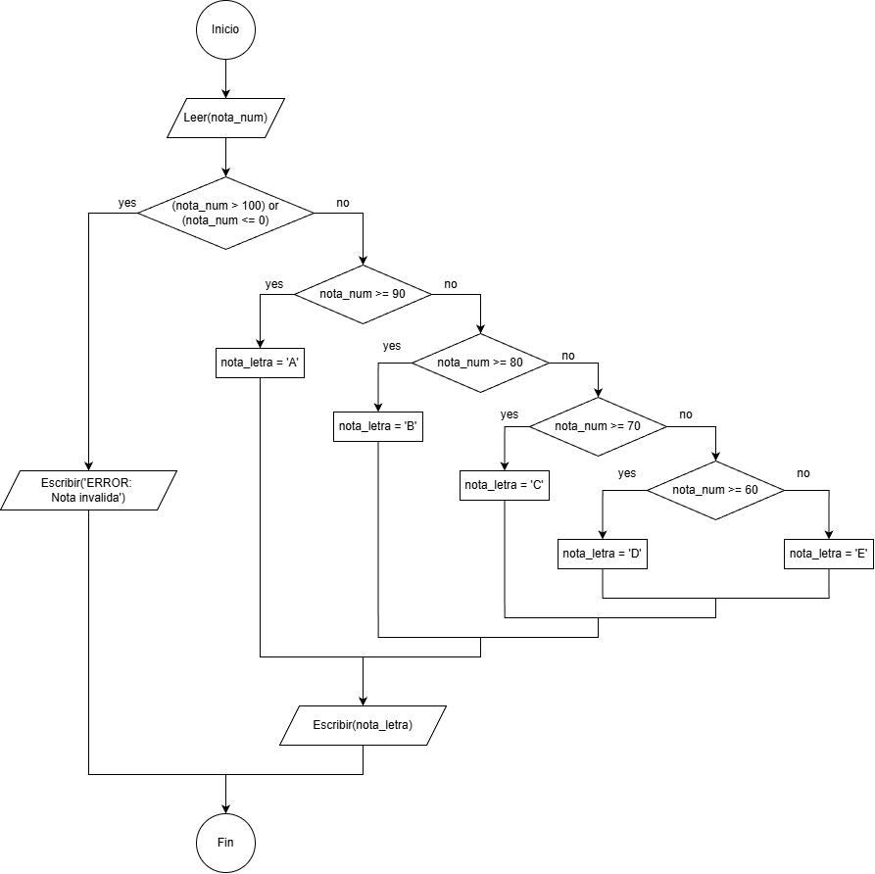
Ejemplo 3 – Solución forma 1
Como se puede apreciar en la implementación de pseudocódigo, la indentación es sumamente importante por que permite visualizar los anidamientos de la estructura condicional.
Inicio
Leer(nota_num)
Si ((nota_num > 100) or (nota_num < 0)) Entonces
Escribir('ERROR: Nota invalida')
Sino
Si (nota_num >= 90) Entonces
nota_letra = 'A'
Sino
Si (nota_num >= 80) Entonces
nota_letra = 'B'
Sino
Si (nota_num >= 70) Entonces
nota_letra = 'C'
Sino
Si (nota_num >= 60) Entonces
nota_letra = 'D'
Sino
nota_letra = 'E'
Fin_Si
Fin_Si
Fin_Si
Fin_Si
Escribir(nota_letra)
Fin_Si
Fin

Slide 35
Ejemplo 3 – Solución forma 1
Como se puede notar, mediante el uso de la estructura condicional se implementa cada una de las posibilidades para la nota numérica ingresada. La siguiente tabla resume estas:
Grado numérico | Grado en letra
(nota_num > 100) or (nota_num < 0) | Nota invalida
90 <= nota_num <= 100 | A
80 <= nota_num < 90 | B
70 <= nota_num < 80 | C
60 <= nota_num < 70 | D
nota_num < 60 | E

Slide 36
Ejemplo 3 – Solución forma 1
Casos de test
notaNum | notaLetra
101 80 53 96 67 79 -1 | Invalida B E A D C Invalida
Inicio
Leer(nota_num)
Si ((nota_num > 100) or (nota_num < 0)) Entonces
Escribir('ERROR: Nota invalida')
Sino
Si (nota_num >= 90) Entonces
nota_letra = 'A'
Sino
Si (nota_num >= 80) Entonces
nota_letra = 'B'
Sino
Si (nota_num >= 70) Entonces
nota_letra = 'C'
Sino
Si (nota_num >= 60) Entonces
nota_letra = 'D'
Sino
nota_letra = 'E'
Fin_Si
Fin_Si
Fin_Si
Fin_Si
Escribir(nota_letra)
Fin_Si
Fin
Prueba de escritorio:
notaNum | Salida

Slide 37
Alternativa múltiple – if-else anidados
A diferencia del pseudocódigo, Python no tiene un Fin_Si que cierre el bloque explícitamente: la indentación es la que delimita dónde empieza y termina cada if/else. Si la indentación está mal, el programa deja de hacer lo que se espera que haga.
Pseudocódigo
Si (condicion_1) Entonces
condicion_1 verdad
Sino
Si (condicion_2) Entonces
condicion_2 verdad
Sino
Si (condicion_3) Entonces
condicion_3 verdad
Sino
...
Si (condicion_n) Entonces
condicion_n verdad
Sino
condicion_n falso
Fin_Si
...
Fin_Si
Fin_Si
Fin_Si
Python
if (condicion_1):
condicion_1 verdad
else:
if (condicion_2):
condicion_2 verdad
else:
if (condicion_3):
condicion_3 verdad
else:
...
if (condicion_n):
condicion_n verdad
else:
condicion_n falso
...

Slide 38
Ejemplo 3 – Solución en python ( forma 1)
En Python, la indentación es sumamente importante porque indica al interprete el alcance de un bloque (inicio y fin). Indentar mal genera errores se compilación.
A medida que los anidamientos crecen la indentación tiene a ser mas complicada.
if ((nota_num > 100) or (nota_num < 0)):
print('ERROR: Nota invalida')
else:
if (nota_num >= 90):
nota_letra = 'A'
else:
if (nota_num >= 80):
nota_letra = 'B'
else:
if (nota_num >= 70):
nota_letra = 'C'
else:
if (nota_num >= 60):
nota_letra = 'D'
else:
nota_letra = 'E'
print(f'{nota_num}: {nota_letra}')
Link de ejecución

Slide 39
Alternativa múltiple – if-elif-else
Python ofrece la palabra clave elif (contracción de "else if") para evitar que la indentación crezca con cada nueva condición: en vez de anidar un if dentro del else anterior, cada alternativa queda al mismo nivel de indentación.
Pseudocódigo
Si (condicion_1) Entonces
condicion_1 verdad
Sino
Si (condicion_2) Entonces
condicion_2 verdad
Sino
Si (condicion_3) Entonces
condicion_3 verdad
Sino
...
Si (condicion_n) Entonces
condicion_n verdad
Sino
condicion_n falso
Fin_Si
...
Fin_Si
Fin_Si
Fin_Si
Python
if (condicion_1):
condicion_1 verdad
elif (condicion_2):
condicion_2 verdad
elif (condicion_3):
condicion_3 verdad
...
elif (condicion_n):
condicion_n verdad
else:
condicion_n falso

Slide 40
Ejemplo 3 – Solución en python (forma 2)
Dentro del recuadro rojo, todas las condiciones evalúan el mismo criterio (rangos de nota_num), por eso se pueden encadenar con elif. El recuadro azul es una alternativa doble aparte — separa el caso de nota inválida del resto — y no forma parte de esa cadena.
if ((nota_num > 100) or (nota_num < 0)):
print('ERROR: Nota invalida')
else:
if (nota_num >= 90):
nota_letra = 'A'
elif (nota_num >= 80):
nota_letra = 'B'
elif (nota_num >= 70):
nota_letra = 'C'
elif (nota_num >= 60):
nota_letra = 'D'
else:
nota_letra = 'E'
print(f'{nota_num}: {nota_letra}')

Slide 41
Ejemplo 3 – Comparación implementaciones
Cuando todas las condiciones evalúan el mismo criterio, usar elif reduce el anidamiento y facilita la lectura del código.
Ambas versiones son funcionalmente equivalentes: mismo resultado, distinta forma.
Aplique solo si el criterio es el mismo; con criterios distintos sigue siendo necesario anidar if.
if ((nota_num > 100) or (nota_num < 0)):
print('ERROR: Nota invalida')
else:
if (nota_num >= 90):
nota_letra = 'A'
else:
if (nota_num >= 80):
nota_letra = 'B'
else:
if (nota_num >= 70):
nota_letra = 'C'
else:
if (nota_num >= 60):
nota_letra = 'D'
else:
nota_letra = 'E'
print(f'{nota_num}: {nota_letra}')
if ((nota_num > 100) or (nota_num < 0)):
print('ERROR: Nota invalida')
else:
if (nota_num >= 90):
nota_letra = 'A'
elif (nota_num >= 80):
nota_letra = 'B'
elif (nota_num >= 70):
nota_letra = 'C'
elif (nota_num >= 60):
nota_letra = 'D'
else:
nota_letra = 'E'
print(f'{nota_num}: {nota_letra}')
Comparación

Slide 42
Ejemplo 3 – Resumen solución forma 1
Inicio
Leer(nota_num)
Si ((nota_num > 100) or (nota_num < 0)) Entonces
Escribir('ERROR: Nota invalida')
Sino
Si (nota_num >= 90) Entonces
nota_letra = 'A'
Sino
Si (nota_num >= 80) Entonces
nota_letra = 'B'
Sino
Si (nota_num >= 70) Entonces
nota_letra = 'C'
Sino
Si (nota_num >= 60) Entonces
nota_letra = 'D'
Sino
nota_letra = 'E'
Fin_Si
Fin_Si
Fin_Si
Fin_Si
Escribir(nota_letra)
Fin_Si
Fin

Slide 43
Ejemplo 3 – Resumen solución forma 1
Inicio
Leer(nota_num)
Si ((nota_num > 100) or (nota_num < 0)) Entonces
Escribir('ERROR: Nota invalida')
Sino
Si (nota_num >= 90) Entonces
nota_letra = 'A'
Sino
Si (nota_num >= 80) Entonces
nota_letra = 'B'
Sino
Si (nota_num >= 70) Entonces
nota_letra = 'C'
Sino
Si (nota_num >= 60) Entonces
nota_letra = 'D'
Sino
nota_letra = 'E'
Fin_Si
Fin_Si
Fin_Si
Fin_Si
Escribir(nota_letra)
Fin_Si
Fin

Slide 44
Ejemplo 3 – Resumen solución forma 1
Implementación usando estructuras if-else anidados
nota_num = int(input("Digite la nota [0,100]: "))
if ((nota_num > 100) or (nota_num < 0)):
print('ERROR: Nota invalida')
else:
if (nota_num >= 90):
nota_letra = 'A'
else:
if (nota_num >= 80):
nota_letra = 'B'
else:
if (nota_num >= 70):
nota_letra = 'C'
else:
if (nota_num >= 60):
nota_letra = 'D'
else:
nota_letra = 'E'
print(f'{nota_num}: {nota_letra}')
Link de ejecución

Slide 45
Ejemplo 3 – Resumen solución forma 1
Implementación usando estructuras if-elif-else
nota_num = int(input("Digite la nota [0,100]: "))
if ((nota_num > 100) or (nota_num < 0)):
print('ERROR: Nota invalida')
else:
if (nota_num >= 90):
nota_letra = 'A'
elif (nota_num >= 80):
nota_letra = 'B'
elif (nota_num >= 70):
nota_letra = 'C'
elif (nota_num >= 60):
nota_letra = 'D'
else:
nota_letra = 'E'
print(f'{nota_num}: {nota_letra}')
Link de ejecución

Slide 46
Ejemplo 3 – Solución forma 2
Esta manera también cumple los requisitos del problema. Simplemente cambia la forma como se usan los condicionales.
Process
Inputs
Outputs
nota_num
nota_letra
Datos de entrada:
Nota numérica [0,100]
Datos de salida:
Nota letra: A, B, C, D, E
Definición de variables:
Entrada/salida:
nota_num: Nota numérica
nota_letra: Nota en letra
Proceso:
Verificar el rango al cual pertenece la nota numérica ingresada y de acuerdo a este obtener la correspondiente nota en letras:
90 <= nota_num → A
80 <= nota_num < 90 → B
70 <= nota_num < 80 → C
60 <= nota_num < 70 → D
nota_num < 60 → E
En caso de que el rango sea invalido (menor que 0 o mayor que 100), colocar un mensaje de error.

Slide 47
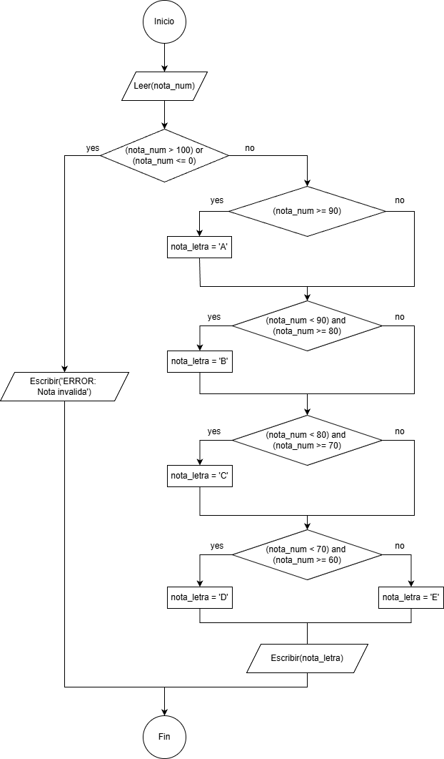
Ejemplo 3 – Solución forma 2
La siguiente estructura del algoritmo sigue siendo fiel a la tabla, sin embargo la implementación lógica es diferente a la anteriormente planteada:
Grado numérico | Grado en letra
(nota_num > 100) or (nota_num < 0) | Nota invalida
90 <= nota_num <= 100 | A
80 <= nota_num < 90 | B
70 <= nota_num < 80 | C
60 <= nota_num < 70 | D
nota_num < 60 | E

Slide 48
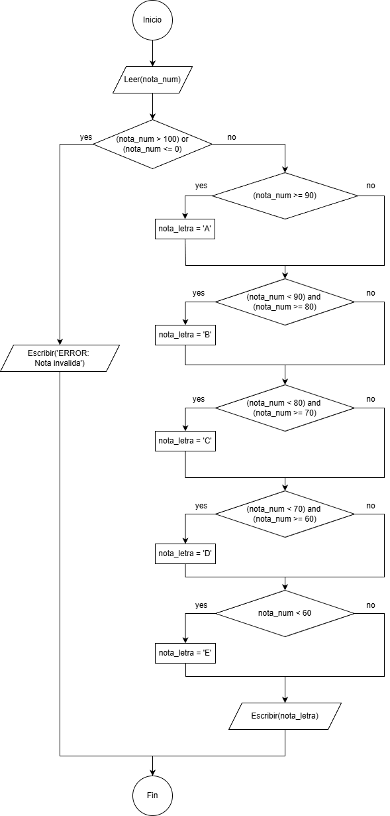
Ejemplo 3 – Solución forma 2
Inicio
Leer(nota_num)
Si ((nota_num > 100) or (nota_num < 0)) Entonces
Escribir('ERROR: Nota invalida')
Sino
Si (nota_num >= 90) Entonces
nota_letra = 'A'
Fin_Si
Si ((nota_num < 90) and (nota_num >= 80)) Entonces
nota_letra = 'B'
Fin_Si
Si ((nota_num < 80) and (nota_num >= 70)) Entonces
nota_letra = 'C'
Fin_Si
Si ((nota_num < 70) and (nota_num >= 60)) Entonces
nota_letra = 'D'
Fin_Si
Si (nota_num < 60) Entonces
nota_letra = 'E'
Fin_Si
Escribir(nota_letra)
Fin_Si
Fin

Slide 49
Ejemplo 3 – Solución forma 2
Casos de test
notaNum | notaLetra
101 80 53 96 67 79 -1 | Invalida B E A D C Invalida
Prueba de escritorio:
notaNum | Salida

Slide 50
Ejemplo 3 – Codificación en python (forma 1)
En este caso, se implementa cada condición empleando operadores lógicos de manera explicita para expresar los rangos.
nota_num = int(input("Digite la nota [0,100]: "))
if ((nota_num > 100) or (nota_num < 0)):
print('ERROR: Nota invalida')
else:
if (nota_num >= 90):
nota_letra = 'A'
if ((nota_num < 90) and (nota_num >= 80)):
nota_letra = 'B'
if ((nota_num < 80) and (nota_num >= 70)):
nota_letra = 'C'
if ((nota_num < 70) and (nota_num >= 60)):
nota_letra = 'D'
if (nota_num < 60):
nota_letra = 'E'
print(f'{nota_num}: {nota_letra}')
Link de ejecución

Slide 51
Ejemplo 3 – Codificación en python (forma 2)
Teniendo en cuenta que Python soporta encadenamiento de operadores, los rangos empleados para las condiciones se expresan de manera similar a como se haría matemáticamente.
nota_num = int(input("Digite la nota [0,100]: "))
if ((nota_num > 100) or (nota_num < 0)):
print('ERROR: Nota invalida')
else:
if (nota_num >= 90):
nota_letra = 'A'
if (80 <= nota_num < 90):
nota_letra = 'B'
if (70 <= nota_num < 80):
nota_letra = 'C'
if (60 <= nota_num < 70):
nota_letra = 'D'
if (nota_num < 60):
nota_letra = 'E'
print(f'{nota_num}: {nota_letra}')
Link de ejecución

Slide 52
Ejemplo 3 – Comparación de soluciones
Comparación

Slide 53
Ejemplo 3 – Comparación de soluciones
Existen múltiples formas válidas de implementar la misma lógica; lo esencial es que el control de flujo produzca el mismo comportamiento.
Determinar cuál implementación es "mejor" (más eficiente, más compacta) corresponde al análisis de algoritmos, un tema fuera del alcance de este curso.
Lo más importante es la creatividad para traducir una idea en instrucciones ejecutables por una máquina: la lógica define el algoritmo (independiente del lenguaje), y el lenguaje de programación es el medio para expresarlo de forma que la máquina lo entienda.

Slide 54
Ejemplos de repaso
Se desea obtener la nomina semanal (salario neto) – de los empleados de una empresa cuyo trabajo se paga por horas y del siguiente modo:
Las horas inferiores o iguales a 35 horas (normales) se pagan a una tarifa que se debe introducir por teclado igual que el numero de horas y el nombre del trabajador.
Las horas superiores a 35 se pagaran como extra a un precio de 1.5 horas normales.
Los impuestos a deducir a los trabajadores varían en función de su sueldo mensual:
Si sueldo <= 300000, libre de impuestos.
Los siguientes 150000 al 20%.
El resto al 30%.

Slide 55
Ejemplo 4 - Solución
Se desea obtener la nomina semanal (salario neto) – de los empleados de una empresa cuyo trabajo se paga por horas y del siguiente modo:
Las horas inferiores o iguales a 35 horas (normales) se pagan a una tarifa que se debe introducir por teclado igual que el numero de horas y el nombre del trabajador.
Las horas superiores a 35 se pagaran como extra a un precio de 1.5 horas normales.
Los impuestos a deducir a los trabajadores varían en función de su sueldo neto:
Si sueldo <= 300000, libre de impuestos.
Los siguientes 150000 al 20%.
El resto al 30%.

Slide 56
Ejemplo 4 - Solución
Datos de entrada:
Nombre.
Horas trabajadas.
Tarifa hora.
Datos de salida:
Salario neto.
Nombre
Impuestos.
Salario bruto.
Proceso:
Solicitar datos de entrada (nombre, valor hora, tarifa por hora).
Verificar horas trabajadas
Calcular impuestos
Calculo del salario neto
Mostrar datos de salida (nombre, salario base, impuestos, salario neto)

Slide 57
Ejemplo 4 - Solución
Process
Inputs
Outputs
nom
hr_trabajadas
Variables auxiliares
nom
hr_precio
sal_base
impuestos = 0
impuestos
hr_work <= 35:
sal_neto
sal_base = hr_trabajadas*hr_precio
hr_work > 35:
hr_extras = hr_trabajadas - 35
sal_base = 35*hr_precio + 1.5*hr_precio*hr_extras
sal_base <= 300000:
sal_neto = sal_base
300000 < sal_base <= 450000:
impuestos = 0.2*(sal_base - 300000)
sal_neto = sal_base – impuestos
sal_base > 450000:
impuestos = 0.2*150000 + 0.3*(sal_base - 450000)
sal_neto = sal_base – impuestos

Slide 58
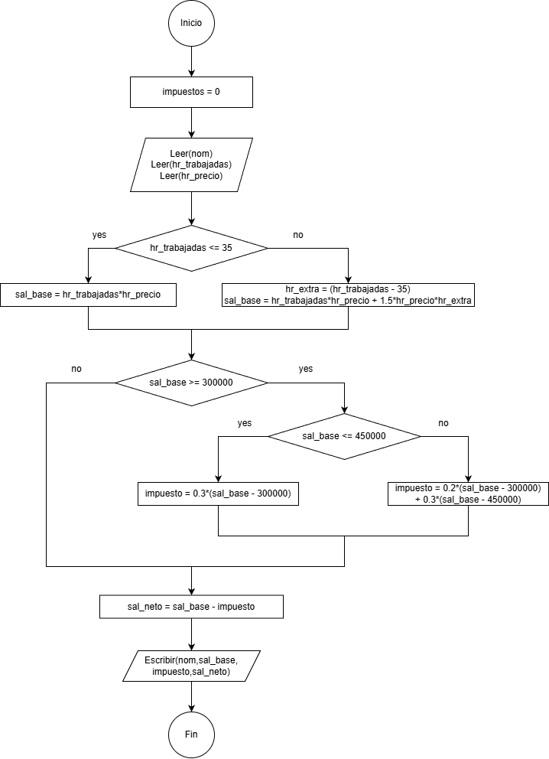
Ejemplo 4 - Solución
Proceso:
Solicitar datos de entrada (nombre, valor hora, tarifa por hora).
Verificar horas trabajadas
Calcular impuestos
Calculo del salario neto
Mostrar datos de salida (nombre, salario base, impuestos, salario neto)

Slide 59
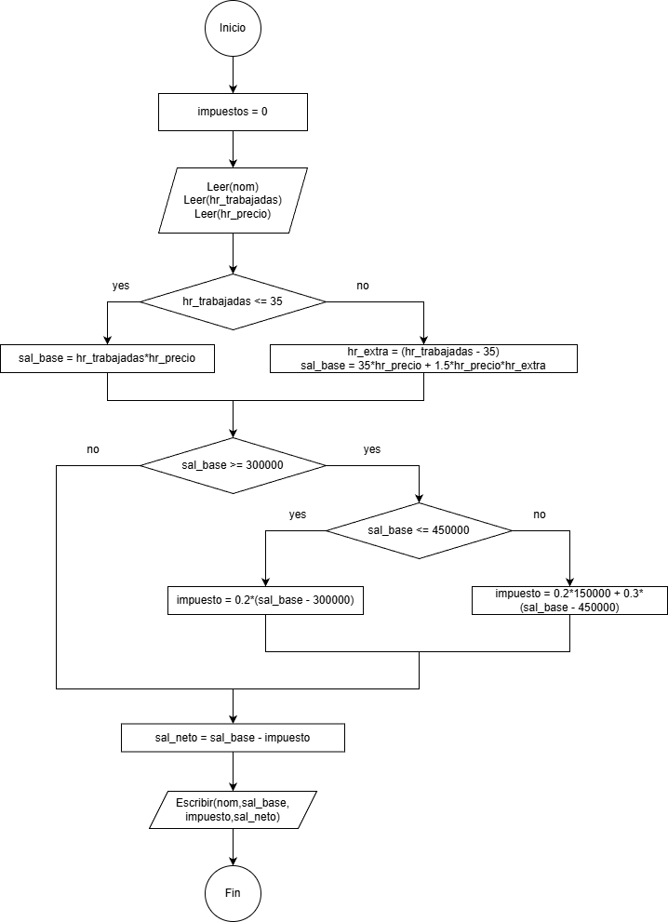
Ejemplo 4 - Solución
Inicio
impuesto = 0
Leer(nom)
Leer(hr_trabajadas)
Leer(hr_precio)
Si (hr_trabajadas <= 35) Entonces
sal_base = hr_trabajadas*hr_precio
Sino
hr_extra = hr_trabajadas - 35
sal_base = 35*hr_precio + \
1.5*hr_precio*hr_extra
Fin_Si
Si (sal_base >= 300000) Entonces
Si (sal_base <= 450000) Entonces
impuesto = 0.2*(sal_base - 300000)
Sino
impuesto = 0.2*150000 + \
0.3*(sal_base - 450000)
Fin_Si
Fin_Si
sal_neto = sal_base - impuesto
Escribir(nom,sal_base,impuesto,sal_neto)
Fin

Slide 60
Ejemplo 4 - Solución
Inicio
impuesto = 0
Leer(nom)
Leer(hr_trabajadas)
Leer(hr_precio)
Si (hr_trabajadas <= 35) Entonces
sal_base = hr_trabajadas*hr_precio
Sino
hr_extra = hr_trabajadas - 35
sal_base = 35*hr_precio + \
1.5*hr_precio*hr_extra
Fin_Si
Si (sal_base >= 300000) Entonces
Si (sal_base <= 450000) Entonces
impuesto = 0.2*(sal_base - 300000)
Sino
impuesto = 0.2*150000 + \
0.3*(sal_base - 450000)
Fin_Si
Fin_Si
sal_neto = sal_base - impuesto
Escribir(nom,sal_base,impuesto,sal_neto)
Fin
HORAS_NORMALES = 35
TARIFA_EXTRA = 1.5
impuesto = 0
nom = input("Digite el nombre del trabajador: ")
hr_trabajadas = float(input("Digite las horas trabajadas: "))
hr_precio = float(input("Digite la tarifa por hora: "))
if (hr_trabajadas <= HORAS_NORMALES):
sal_base = hr_trabajadas*hr_precio
else:
hr_extra = hr_trabajadas - HORAS_NORMALES
sal_base = HORAS_NORMALES*hr_precio + \
TARIFA_EXTRA*hr_precio*hr_extra
if (sal_base >= 300000):
if (sal_base <= 450000):
impuesto = 0.2 * (sal_base - 300000)
else:
impuesto = 0.2*150000 + 0.3*(sal_base - 450000)
sal_neto = sal_base - impuesto
print(f'{nom}, salario base: {sal_base}, \
impuesto: {impuesto}, salario neto: {sal_neto}')
Link de ejecución

Slide 61

Ejemplo 4 - Solución
Casos de test
horas | Valor hora | Salario base | impuestos | Salario neto
30 40 45 | 10000 10000 15000 | 300000 425000 750000 | 0 25000 120000 | 300000 400000 630000

Slide 62
Horas | 30
Valor hora | 10000
Salario bruto | 300000
Impuestos | 0
Salario neto | 300000
Prueba de escritorio:
horas | Valor hora | Salario base | Impuestos | Salario neto
Link de ejecución

Slide 63
Horas | 40
Valor hora | 10000
Salario bruto | 425000
Impuestos | 25000
Salario neto | 400000
Prueba de escritorio:
horas | Valor hora | Salario base | Impuestos | Salario neto
Link de ejecución

Slide 64
Horas | 45
Valor hora | 15000
Salario bruto | 750000
Impuestos | 120000
Salario neto | 630000
Prueba de escritorio:
horas | Valor hora | Salario base | Impuestos | Salario neto
Link de ejecución

Slide 65
Ejercicios de repaso
Una frutería ofrece las manzanas con descuento según la siguiente tabla:
Determinar cuanto pagara una persona que compre manzanas en esa frutería, dado el precio por unidad.
Se tienen cuatro esferas (A, B, C, D) de las cuales se sabe que tres son de igual peso y una diferente. Elaborar un algoritmo que determine cuál es la esfera diferente.
# de manzanas compradas | % de descuento
0 – 2 | 0%
3 – 5 | 10%
6 – 10 | 15%
11 en adelante | 20%

Slide 66
Ejercicios de repaso
Diseñar un algoritmo que lea tres números A, B y C y visualice en pantalla el valor mas grande. Se supone que los 3 valores son diferentes.
Escribir un procedimiento para leer los valores de dos de los tres ángulos internos de un triángulo y mostrar en pantalla “Es un Triángulo Rectángulo” si efectivamente es un triángulo de este tipo o, en caso contrario, mostrar “No es un Triángulo Rectángulo”.
Una empresa tiene cuatro escalas de salario numeradas consecutivamente del 1 al 4, además, tiene un programa de incentivos de acuerdo a la categoría y si el número de unidades producidas es mayor de 50. Si está en la categoría 1 se le da un incremento de sueldo equivalente al 5% de su salario, si está en la 2 del 7%, en la 3 del 10% y en la 4 del 15%; esto es por cada empleado. Se tiene la siguiente información: nombres, salario mensual, categoría y número de unidades producidas.

Slide 67

Ejercicios de repaso
En el minimercado de Apu hay una máquina dispensadora que tiene 4 productos etiquetados con los números 1, 2, 3 y 4, cada uno con un valor de $500, $800, $300 y $900, respectivamente. Defina un algoritmo que lea el número de producto que ingresa el usuario y que le muestre su precio.

Slide 68
Referencias
https://ellibrodepython.com/
https://www.w3resource.com/index.php
https://realpython.com/
https://curriculumresources.edu.gh/wp-content/uploads/2025/01/
https://python-course.eu/
https://realpython.com/cheatsheets/python/
https://realpython.com/python-conditional-statements/
https://realpython.com/ref/best-practices/conditionals/
https://makecode.microbit.org/courses/csintro
https://makecode.microbit.org/courses

Slide 69
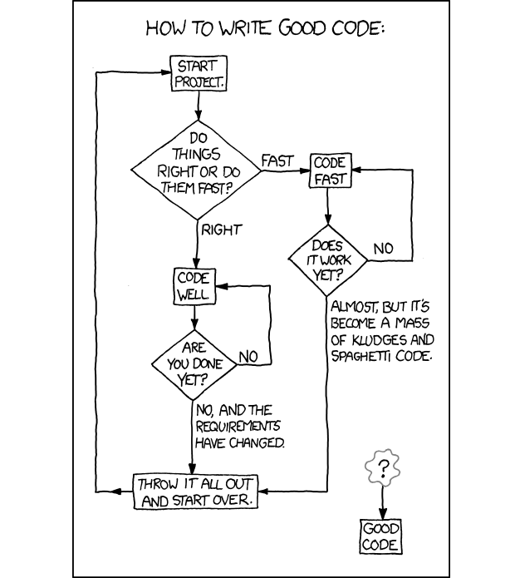
Eso es todo amigos

